Slide 1
Caracterização Geotécnica de Solos Colapsíveis.
Dr. Éder Carlos Moreira (UFES/CCENS)

Slide 2
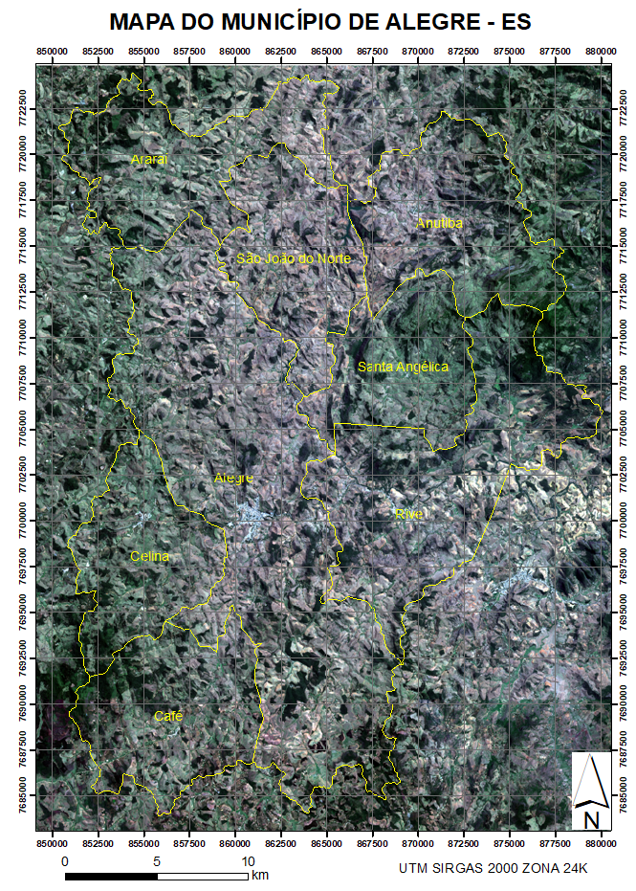
Figura 1 - O Município de Alegre e os distritos. Em destaque no centro da imagem, observa-se a malha urbana de Alegre.
Fonte: Geobases (2021).

Slide 3
Objetivos
O objetivo deste trabalho é realizar a caracterização do nitossolo vermelho que ocorre no Município de Alegre, especificamente na malha urbana, afim de testar os parâmetros geotécnicos do perfil. O trabalho tem como objetivos específicos testar a colapsibilidade dos horizontes presentes no perfil do nitossolo vermelho.
Os ensaios de laboratório foram realizados em parceria com Laboratório de Geotecnia do Departamento de Engenharia Civil da UFES (CT/Vitória) e o Laboratório de Geologia de Engenharia da UFES (CCENS/Alegre).

Slide 4
Justificativa
O terreno apresentar evidências de recalque, fissuras no terreno após uma terraplenagem, obras civis apresentarem trincas pode ser indício de colapso.
As cargas de uma determinada estrutura são transmitidas ao terreno gerando uma redistribuição dos estados de tensão em cada ponto do maciço terroso e isso poderá provocar deformações no terreno que poderá resultar em recalques. Assim sendo, o adensamento é o fenômeno pelo qual os recalques ocorrem com a expulsão da água do interior dos vazios do solo (Pinto, 2006).
O adensamento é um processo dependente do tempo que indica a drenagem da água dos solos. O ensaio de adensamento é um método indireto para determinar a colapsibilidade dos solos.
O ensaio de compressão oedométrica (também referido como ensaio de compressão confinada ou ensaio de adensamento) é o mais antigo e mais conhecido para a determinação de parâmetros de compressibilidade do solo.

Slide 5
Relevo, Vegetação e Clima
Essa região de patamares escalonados, evidencia que o planalto granítico apresenta um relevo energético em razão do dissecamento por ciclos sucessivos desde o fim do Cretáceo, o que leva a uma incidência de trechos fortemente ondulados a montanhosos, afloramento de rochas, vales em V fechado, com vertentes muito íngremes e grandes diferenças relativas entre o talvegue e o topo (Lani, 1987).
A vegetação da área está inserida no Domínio da Mata Atlântica: regiões matas preservadas, plantações de café, eucalipto, extensas áreas de pasto (terrenos expostos).
O clima é tropical úmido com estação chuvosa no verão e seca no inverno (Embrapa, 1978): gradientes térmicos variando de 16º. C a 32º. C no inverno.
A Precipitação média anual se encontra na faixa de 1300 a 1500 mm (Incaper, 2009), sendo o período chuvoso compreendido nos meses de outubro a março e o período seco de abril a setembro (Nóbrega et al., 2008).

Slide 6
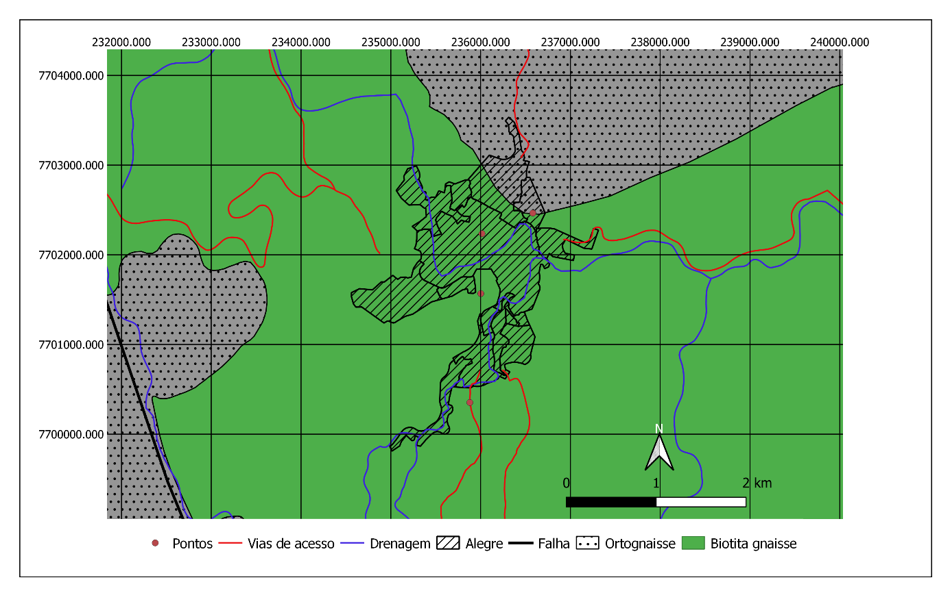
Geologia local
Geologicamente, a área de estudo está localizada na Região de Transferência da Faixa Móvel Ribeira para a Araçuaí, pertencente a Província Mantiqueira, caracterizada pela passagem pelo trend de lineamentos estruturais de NE-SW para NNE-SSW. Estas faixas de origem brasiliana (neoproterozoica-cambriana) são produto da orogenia entre o Brasil e a África, possuindo um conjunto de componentes geológicos que caracterizam seu caráter colisional (ALMEIDA, 1977).
Os paragnaisses (neoproterozóicos) do Complexo Paraíba do Sul (Figura 2) são encontrados na área de estudo. Vieira (1997) dividiu os paragnaisses do Complexo Paraíba do Sul em 9 unidades (ps1 a ps9), sendo que no domínio metassedimentar encontram-se as unidades ps1 a ps5 e no domínio metavulcano-sedimentar as unidades ps6 a ps9.
De acordo com Vieira (1997), a unidade ps9 está representada por anfibólio-biotita gnaisses, gnaisses graníticos e granatíferos, ocorrendo subordinadamente, lentes de quartzito xistoso.
Figura 2: Mapa geológico da área de estudo.
Fonte: Adaptado de Vieira (2018).

Slide 7
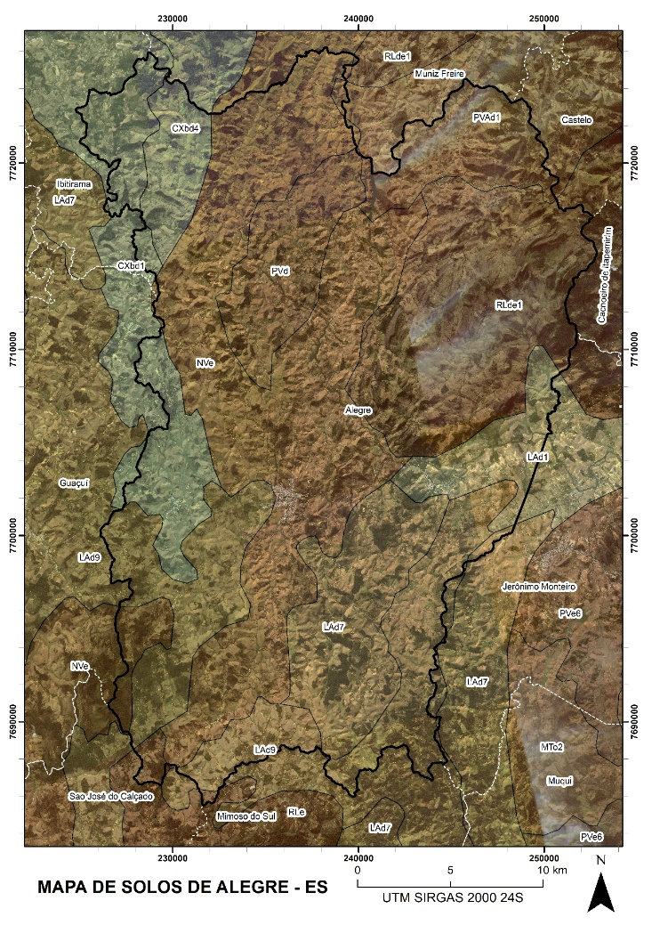
Solos
Nitossolos é o grupamento de solos com horizonte B nítico abaixo do horizonte A.
Este tipo de solo apresenta avançada evolução pedogenética pela atuação de ferralitização com intensa hidrólise, originando composição caulinítico-oxídica ou virtu­almente caulinítica, ou com presença de argilominerais 2:1.
O critério para discernir este solo é observar o desenvolvimento (expressão) de horizonte B nítico, em sequência a qualquer tipo de horizonte A, com pequeno gradiente tex­tural, porém apresentando estrutura em blocos subangulares ou angula­res ou prismática, de grau moderado ou forte, com cerosidade expressiva e/ou caráter retrátil.
Figura 3 - Tipos de solos que ocorrem no Município de Alegre. Observa-se na área da mancha urbana a ocorrência de Nitossolo Vermelho (GEOBASES, 2021), ao centro da imagem.
Fonte: Geobases (2021).

Slide 8
Técnicas laboratoriais
Os ensaios laboratoriais para determinar os índices físicos dos solos, devem respeitar a utilização de normas ABNT NBR.
A coleta de amostras deformadas deve ser realizada de acordo com a NBR6457 de 03/2016 e a coleta de amostras indeformadas deve ser realizada de acordo com a NBR9604 de 01/2016.
A Umidade natural é a relação entre o peso da água e o peso dos sólidos. É expresso pela letra h. Para sua determinação, mede-se a massa do solo no seu estado natural, seca-se em estufa a 105°C até constância de massa e mede-se novamente (NBR6457/1986). Tendo-se o peso das duas fases, a umidade é calculada. É a operação mais frequente em um laboratório de solos. Os teores de umidade dependem do tipo de solo e situam-se geralmente entre 10 e 40%, podendo ocorrer valores muito baixos (solos secos) ou muito altos (150% ou mais).
O Índice de vazios é a Relação entre o volume de vazios e o volume das partículas sólidas. É expresso pela letra e. Não pode ser determinado diretamente, mas é calculado a partir dos outros índices. Costuma se situar entre 0,5 e 1,5, mas argilas orgânicas podem ocorrer com índices de vazios superiores a 3 (volume de vazios, no caso com água, superior a 3 vezes o volume de partículas sólidas).
A porosidade é a Relação entre o volume de vazios e o total. Indica a mesma coisa que o índice de vazios. É expresso pela letra n. Valores geralmente entre 30 e 70%.
A porosidade poderá ser calculada durante o ensaio de adensamento, utilizando equipamento específico que será descrito em breve.
O peso específico dos sólidos é a relação entre o peso das partículas sólidas e o seu volume. A massa específica dos sólidos pode ser determinada utilizando-se o picnômetro (NBR6508/1984).
A Classificação Granulométrica deverá ser realizada utilizando-se a NBR 7181 (2018).
O Limite de liquidez deverá ser calculado utilizando-se a NBR 6459 (2016) e o Limite de plasticidade e o Índice de plasticidade utilizando-se a NBR 7180 (2016).
Também será realizado o ensaio de cisalhamento (coesão e ângulo de atrito) segundo as normas NBR 6457 e 7182; os corpos de prova serão moldados e colocados na máquina utilizada para cisalhamento direto segundo a norma ASTM D3080.

Slide 9
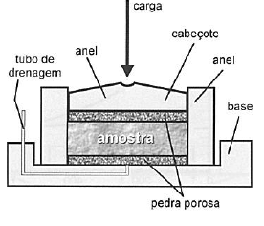
Técnicas laboratoriais
A propriedade dos solos em suportar cargas e conservar sua estabilidade, depende de sua resistência ao cisalhamento. Todo solo se rompe quando esta resistência é excedida. A resistência ao cisalhamento é a tensão de cisalhamento que atua sobre o plano de ruptura, na ruptura. Segundo o critério de ruptura de Mohr-Coulomb, esta tensão pode ser definida pela Equação: 𝜏 = 𝑐 + 𝜎_{𝑛}𝑡𝑎𝑛𝜙
Sendo que 𝜏 = tensão cisalhante, c = coesão, σ_{n} = tensão normal no plano de ruptura e ɸ = ângulo de atrito interno.
O Coeficiente de Permeabilidade a carga constante deverá ser medido utilizando-se a NBR 13292 (2021).
O ensaio consiste na compressão de uma amostra de solo, compactada ou indeformada, pela aplicação de valores crescentes de tensão vertical, sob a condição de deformação radial nula (Figura 4).
O procedimento do ensaio é normatizado pela ABNT NBR 16853/ MB 3336 (ABNT) – Solo – Determinação de Adensamento Unidirecional.
Figura 4 - Amostra condicionada na célula de carga no ensaio de adensamento.
Fonte: Pinto (2006).

Slide 10
Campos de trabalho (Alegre, ES)
Inicialmente, foram determinados quatro campos experimentais, a saber:
P1 - Alto Universitário: sendo o ponto localizado no talude da rua Padre Anchieta (horizonte A).
P2 - Talude do Bairro Nova Alegre: sendo o ponto localizado no talude do Bairro Nova Alegre; (horizonte B).
P3 - Talude na saída de Alegre (ES), ES 181, Km 01: sendo o ponto localizado numa obra de retaludamento (horizonte C).
P4 - Talude no Campo de Aviação: num terreno próximo ao cemitério novo foi colhida uma amostra indeformada e amostras deformadas (horizonte A).

Slide 11
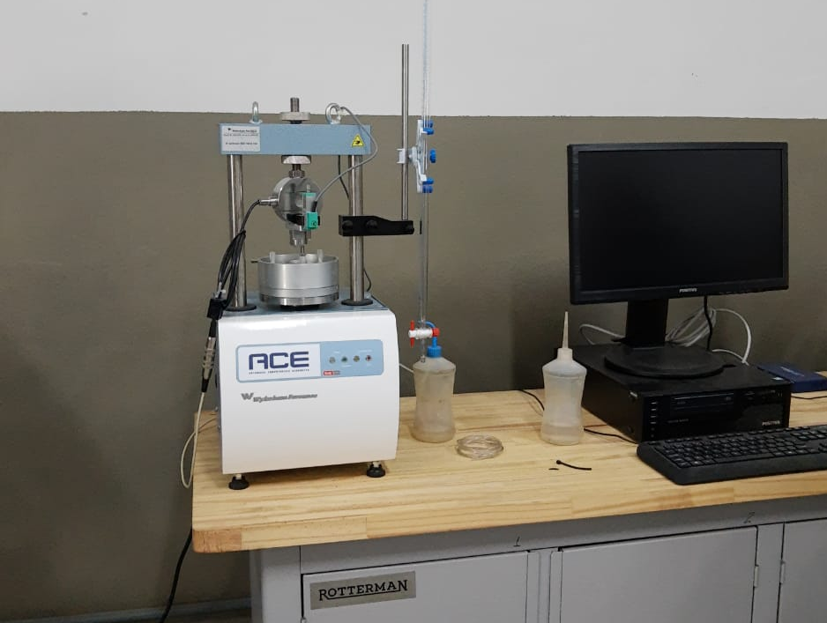
Figura 5 - Equipamento ACE para realização de ensaio oedométrico (adensamento) e permeabilidade, no Laboratório de Geotecnia do Departamento de Engenharia Civil (CT/UFES).

Slide 12
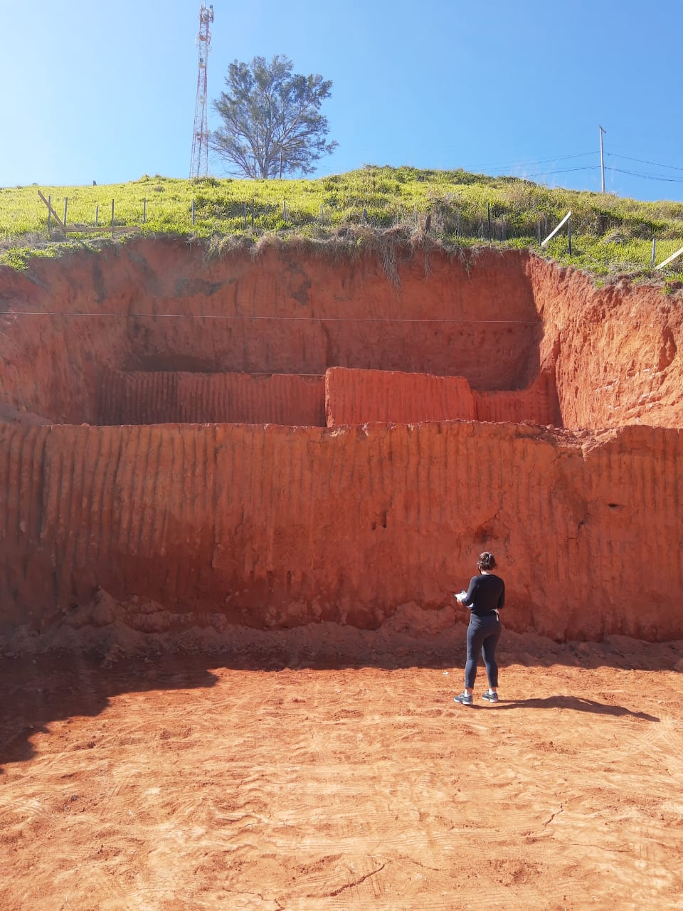
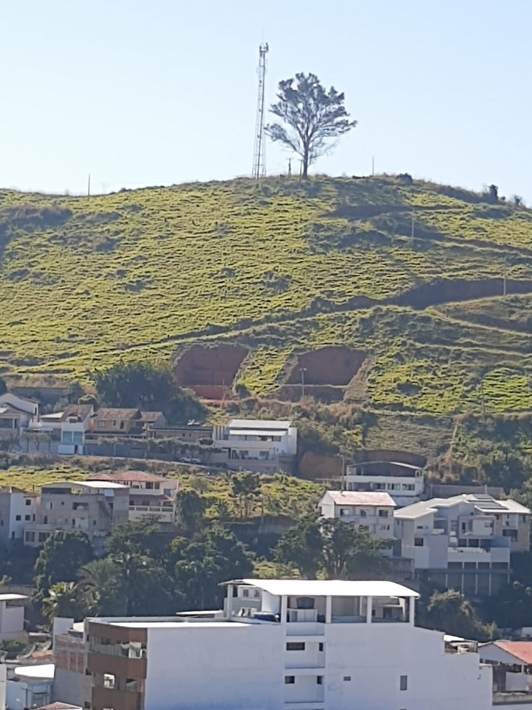
Figura 6: Acima à esquerda, vista do Bairro Nova Alegre; à direita, vista do talude circuvizinho ao ponto 2.

Slide 13
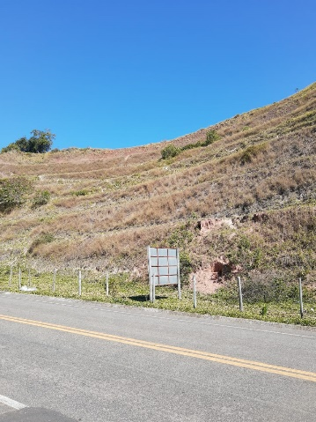
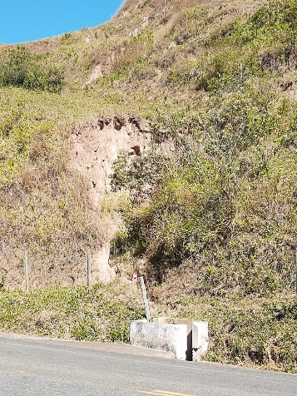
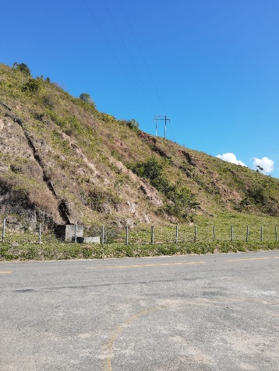
Figura 7 - Taludes na Rodovia do Café, Km 01 podendo se observar à esquerda o Talude 2 com uma obra de retaludamento onde foi colhida a amostra indeformada 3; ao centro, observa-se a ravina entre os taludes e à direita observa-se o talude 1 com deslizamentos, ravinas e sulcos.

Slide 14
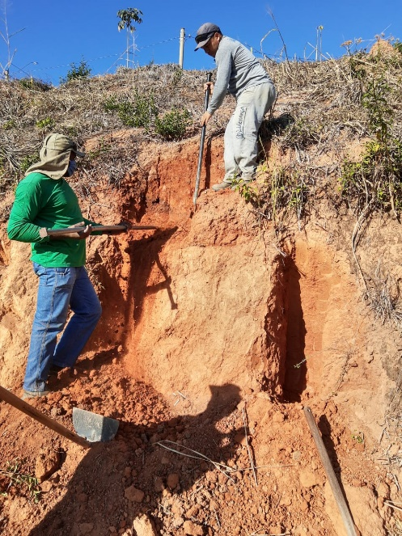
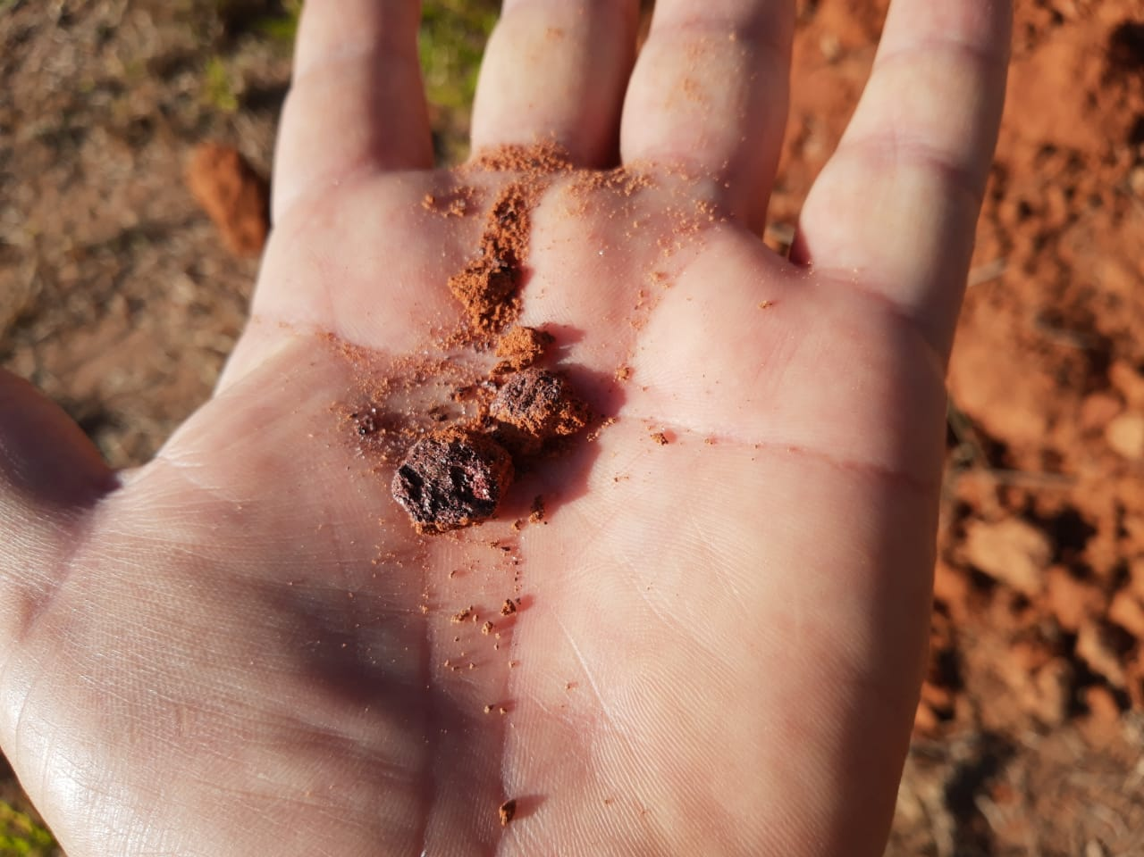
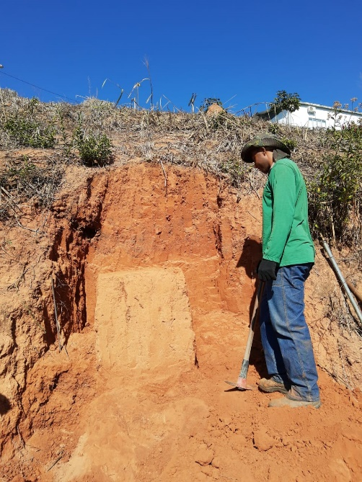
Figura 8 - Amostragem P1. Concreções ferruginosas observadas no horizonte A.

Slide 15
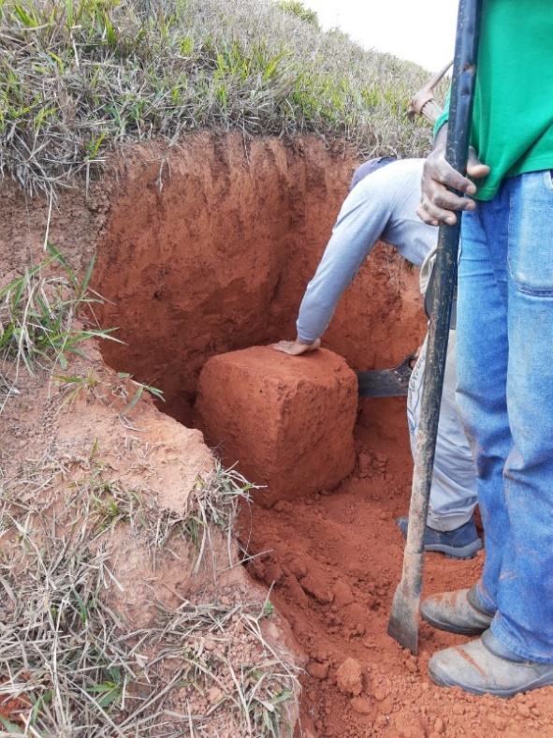
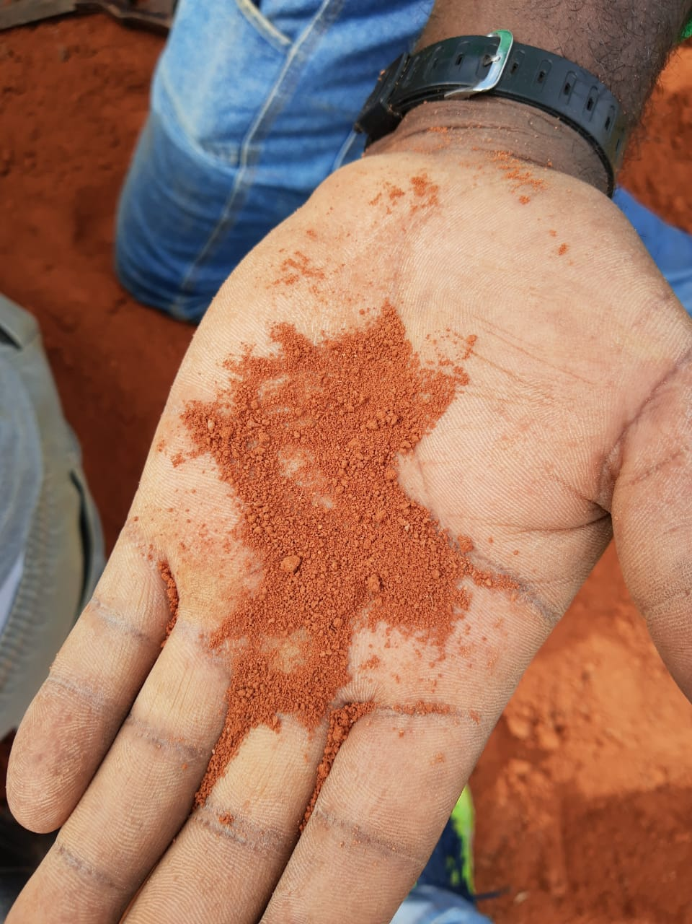
Figura 9 - Amostragem do ponto 4, sendo que foi notada a presença de grãos de quartzo na forma de areia grossa a cascalho.

Slide 16
Resultados Laboratoriais
Ponto 1 | 05/07/2021 | 08/07/2021 | M água | umidade | média %
P1a | 85,2 | 74,5 | 10,7 | 12,5586854 | 12,7977
P1b | 103,2 | 89,2 | 14 | 13,5658915
P1c | 86,4 | 75,8 | 10,6 | 12,2685185
Ponto 2 | 05/07/2021 | 08/07/2021 | M água | umidade | média
P2a | 74,3 | 66,5 | 7,8 | 10,4979812 | 10,88045
P2b | 68,3 | 61,1 | 7,2 | 10,5417277
P2c | 97,4 | 86,1 | 11,3 | 11,6016427
Ponto 3 | 06/07/2021 | 08/07/2021 | M água | umidade | média
P3a | 64,7 | 59,2 | 5,5 | 8,5007728 | 8,083234
P3b | 58,8 | 54,2 | 4,6 | 7,82312925
P3c | 59,3 | 54,6 | 4,7 | 7,92580101
Ponto 4 | 06/07/2021 | 08/07/2021 | M água | umidade | média
P4a | 64,3 | 55,6 | 8,7 | 13,5303266 | 12,48633
P4b | 68,4 | 59,2 | 9,2 | 13,4502924
P4c | 43,9 | 39,3 | 4,6 | 10,4783599
Umidade de campo

Slide 17
Índices de Consistência: LL, LP e IP.
Ponto | LL | LP | IP
P1 (horizonte A) | 60 | 31 | 29
P2 (horizonte B) | 56 | 31 | 25
P3 (horizonte C) | 60 | - | -
P4 (horizonte A) | 54 | 31 | 23

Slide 18
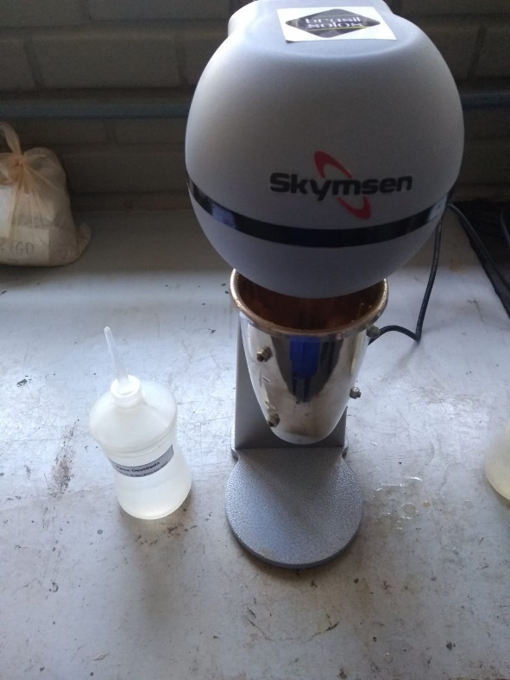
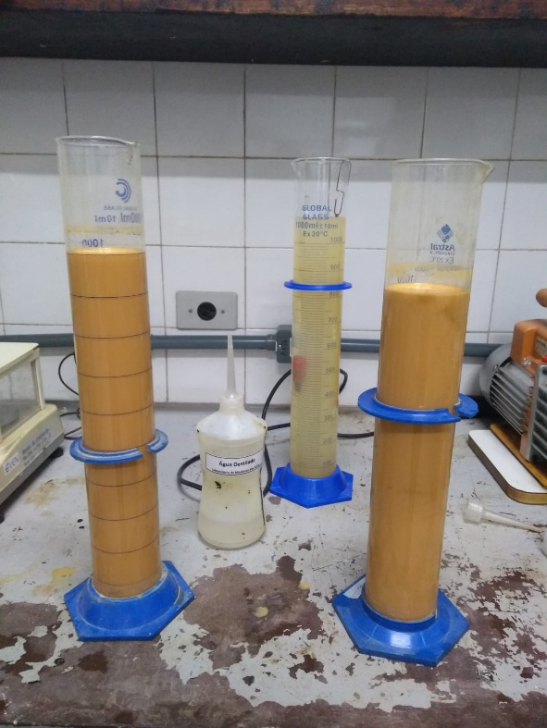
Ensaio de granulometria por sedimentação.
Ponto | ρ_{s} (g/cm³) | classificação granulométrica
P1 | 2,72 | argila arenosa
P2 | 2,70 | argila arenosa
P3 | 2,73 | areia siltosa
P4 | 2,72 | argila arenosa

Slide 19
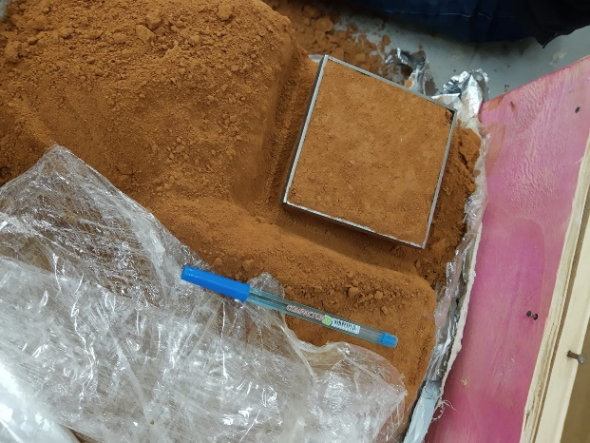
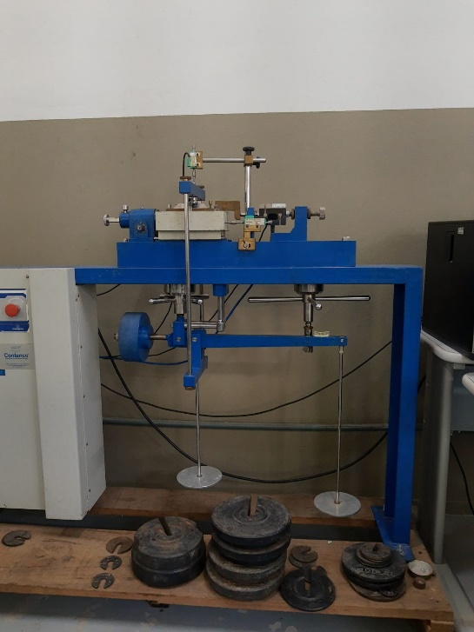
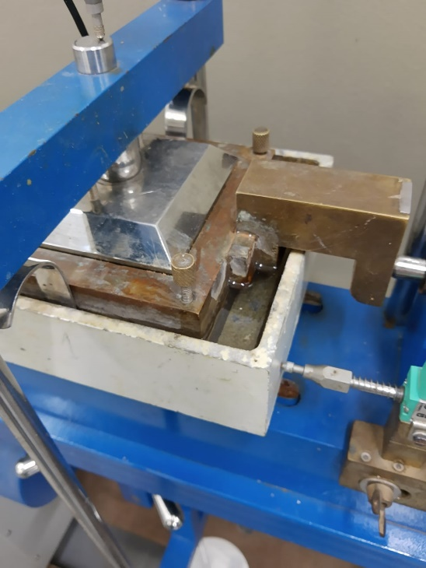
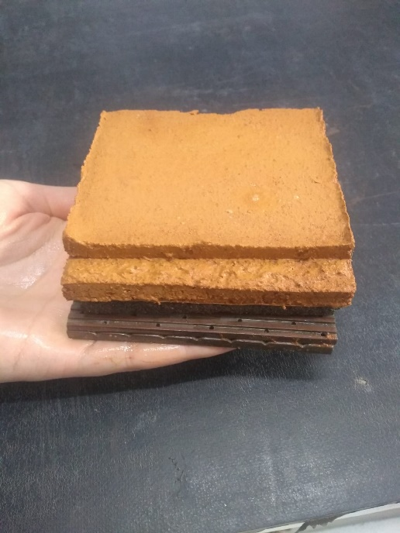
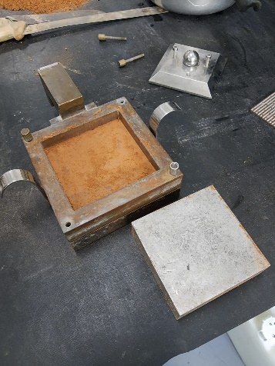
Cisalhamento Direto

Slide 20
Resultado do Ensaio de Cisalhamento Direto
Após a realização de um conjunto de ensaios, sendo que foram realizados três ensaios por ponto com carregamentos verticais a 1kgf/cm², 2kgf/cm² e 3kgf/cm².
Os resultados dos ensaios de cisalhamento direto são apresentados a seguir nas próximas figuras, sendo que é importante destacar que o ensaio de cisalhamento direto foi realizado na pior condição possível de estabilidade de um maciço terroso, isto é, as amostras foram inundadas.

Slide 21
Gráficos de correlação realizados durante o ensaio de cisalhamento direto da amostra do ponto P1.
Tabela 6 - Envoltória do círculo de Mohr com os resultados de coesão e ângulo de atrito. No ponto P1, no horizonte A, obteve-se ângulo de atrito no valor de 26,94º e coesão 2,4kPa.
Envoltória de Ruptura |  |  |  | y= | 0,5081 | x | + | 0,024
Tensão Normal (kgf/cm²) | 1,041 | 2,103 | 3,107 | Intercep. Co. Dren. | 0,024
Tensão Cisalh. Máx. (kgf/cm²) | 0,567 | 1,065 | 1,617 | Ângulo de Atrito (°) | 26,94

Slide 22
Resultados do ensaio de cisalhamento.
Ponto | Horizonte | Classificação granulométrica | Coesão (kPa) | Ângulo de atrito (º)
P1 | A | Argila arenosa | 2,4 | 26,94
P2 | B | Argila arenosa | 3,2 | 25,65
P3 | C | Areia siltosa | 12 | 20,81
P4 | A | Argila arenosa | 4,1 | 24,59

Slide 23
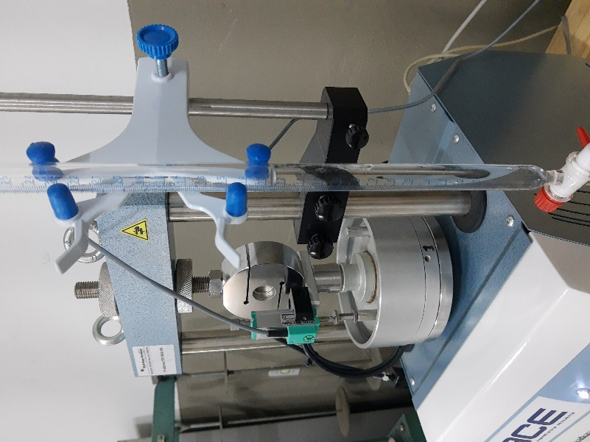
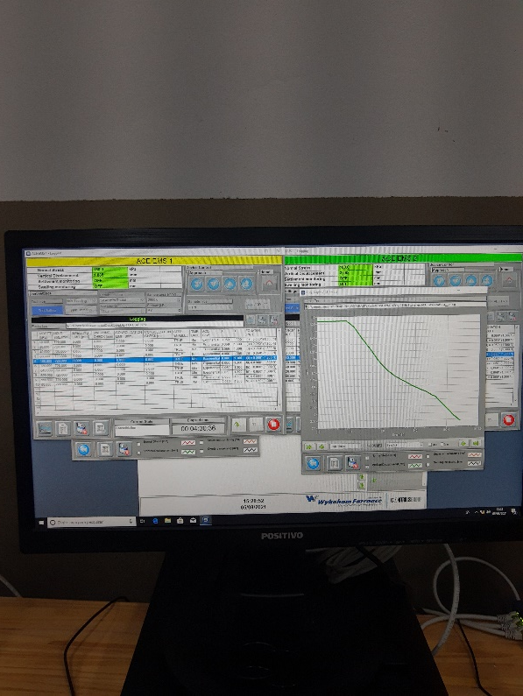
Resultados do Ensaio de Adensamento
O ensaio de adensamento seguiu uma rotina de carregamento de 10, 20, 40, 80, 160, 320 e 640 kPa, seguido por um descarregamento de 320, 160 e 80 kPa. As amostras foram inundadas a 40 kPa. Os valores obtidos de deformação vertical, altura do corpo de prova e os gráficos de deformação vertical, além de parâmetros para cálculo do coeficiente de adensamento foram anotados.

Slide 24
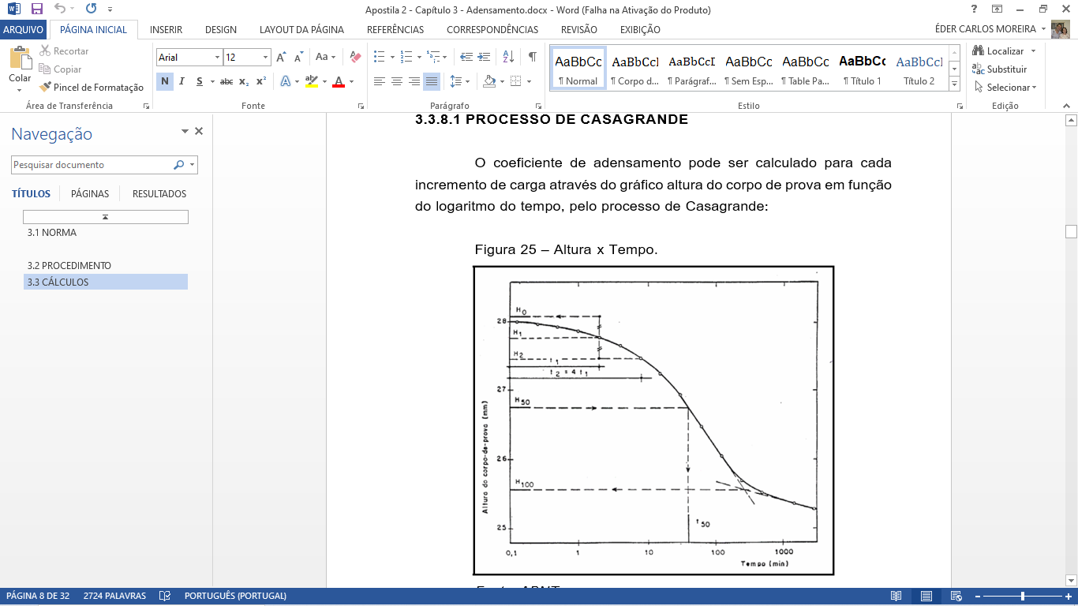
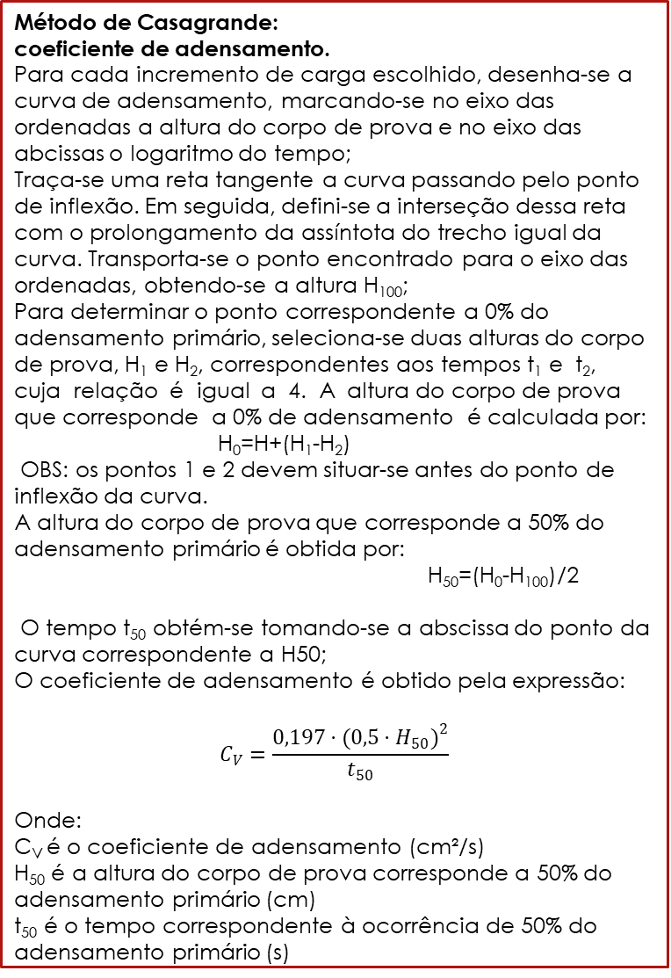
Método de Casagrande: coeficiente de adensamento.
Para cada incremento de carga escolhido, desenha-se a curva de adensamento, marcando-se no eixo das ordenadas a altura do corpo de prova e no eixo das abcissas o logaritmo do tempo;
Traça-se uma reta tangente a curva passando pelo ponto de inflexão. Em seguida, defini-se a interseção dessa reta com o prolongamento da assíntota do trecho igual da curva. Transporta-se o ponto encontrado para o eixo das ordenadas, obtendo-se a altura H₁₀₀;
Para determinar o ponto correspondente a 0% do adensamento primário, seleciona-se duas alturas do corpo de prova, H₁ e H₂, correspondentes aos tempos t₁ e t₂, cuja relação é igual a 4. A altura do corpo de prova que corresponde a 0% de adensamento é calculada por:
H₀=H+(H₁-H₂)
OBS: os pontos 1 e 2 devem situar-se antes do ponto de inflexão da curva.
A altura do corpo de prova que corresponde a 50% do adensamento primário é obtida por:
H₅₀=(H₀-H₁₀₀)/2
O tempo t₅₀ obtém-se tomando-se a abscissa do ponto da curva correspondente a H50;
O coeficiente de adensamento é obtido pela expressão:
$$C_{V}=\frac{0,197⋅{(0,5⋅H_{50})}^{2}}{t_{50}}$$
Onde:
C_{V} é o coeficiente de adensamento (cm²/s)
H₅₀ é a altura do corpo de prova corresponde a 50% do adensamento primário (cm) t₅₀ é o tempo correspondente à ocorrência de 50% do adensamento primário (s)

Slide 25
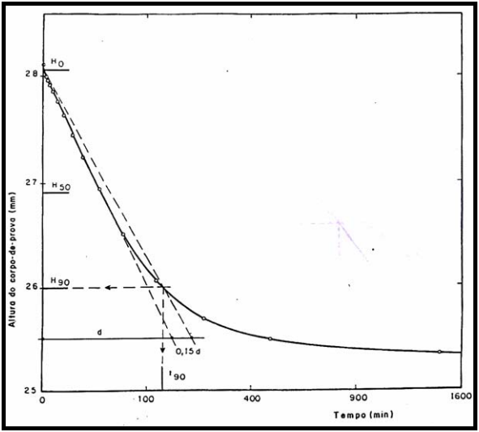
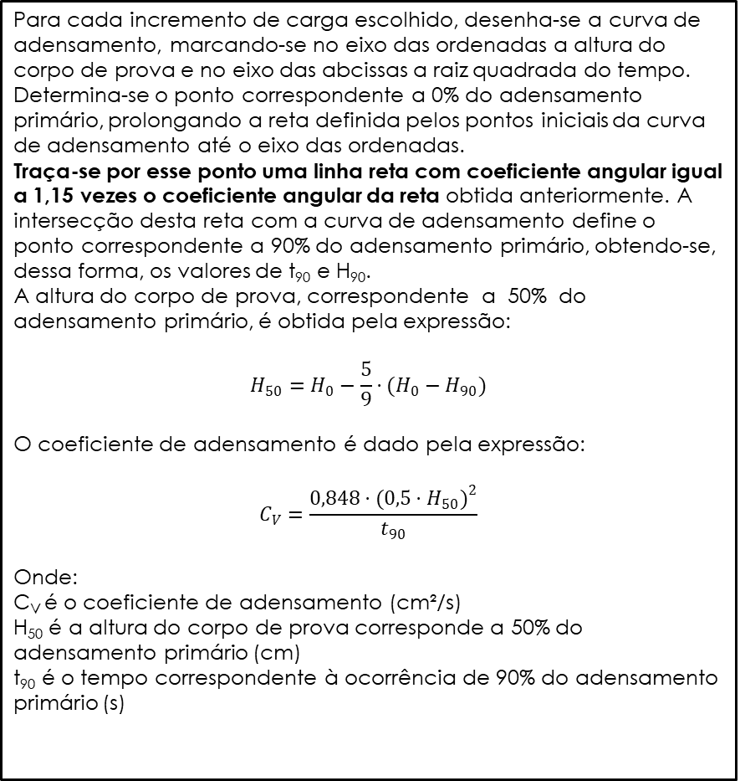
Método de Taylor
Para cada incremento de carga escolhido, desenha-se a curva de adensamento, marcando-se no eixo das ordenadas a altura do corpo de prova e no eixo das abcissas a raiz quadrada do tempo.
Determina-se o ponto correspondente a 0% do adensamento primário, prolongando a reta definida pelos pontos iniciais da curva de adensamento até o eixo das ordenadas.
Traça-se por esse ponto uma linha reta com coeficiente angular igual a 1,15 vezes o coeficiente angular da reta obtida anteriormente. A intersecção desta reta com a curva de adensamento define o ponto correspondente a 90% do adensamento primário, obtendo-se, dessa forma, os valores de t₉₀ e H₉₀.
A altura do corpo de prova, correspondente a 50% do adensamento primário, é obtida pela expressão:
$$H_{50}=H_{0}−\frac{5}{9}⋅(H_{0}−H_{90})$$
O coeficiente de adensamento é dado pela expressão:
$$C_{V}=\frac{0,848⋅{(0,5⋅H_{50})}^{2}}{t_{90}}$$
Onde:
C_{V} é o coeficiente de adensamento (cm²/s)
H₅₀ é a altura do corpo de prova corresponde a 50% do adensamento primário (cm)
t₉₀ é o tempo correspondente à ocorrência de 90% do adensamento primário (s)

Slide 26
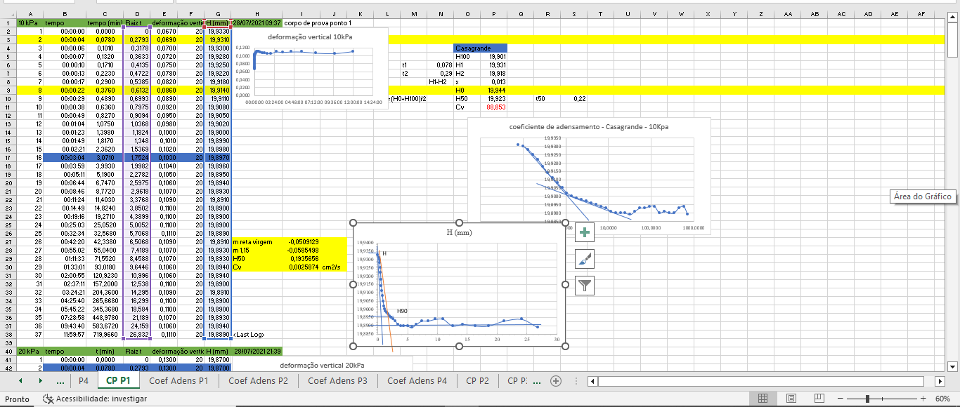
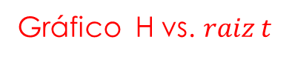
Método de casagrande
(coeficiente de adensamento)
Gráfico H vs. $raiz t$

Slide 27
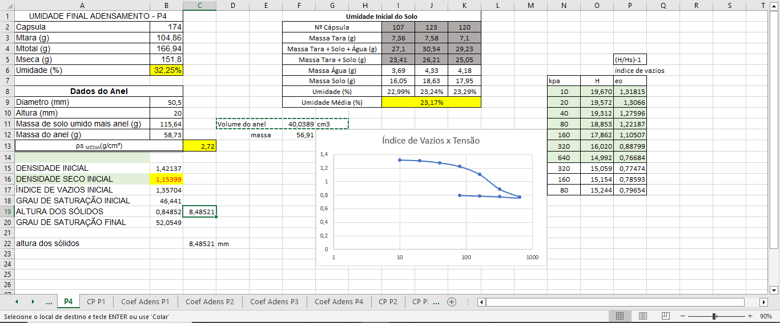
Método de Taylor (coeficiente de adensamento - P4)
Pressão (kPa) | t90 (raiz) | H90 (mm) | H0 (mm) | H50(cm) | t90(min) | t90(s) | Cv(cm2/s)
10 | 1,752427 | 19,8970 | 19,931 | 19,91211 | 3,071 | 184,26 | 0,456183
20 | 1,998249 | 19,865 | 19,87 | 19,86722 | 3,993 | 239,58 | 0,349269
40 | 18,58408 | 19,705 | 19,812 | 19,75256 | 345,368 | 20722,08 | 0,003992
80 | 2,597499 | 19,469 | 19,568 | 19,513 | 6,747 | 404,82 | 0,199399
160 | 2,961756 | 18,701 | 18,916 | 18,79656 | 8,772 | 526,32 | 0,142312
320 | 2,597499 | 17,409 | 17,645 | 17,51389 | 6,747 | 404,82 | 0,160635
640 | 5,706838 | 16,271 | 16,471 | 16,35989 | 32,568 | 1954,08 | 0,029037
coeficiente de adensamento - P4 →

Slide 28
Gráficos de índice de vazios x Tensão em Kpa – P1 e P2.

Slide 29
Gráficos de Índice de vazios x Tensão (kPa) – P3 e P4.

Slide 30
Adensamento: CC e CD
Os coeficientes de compressão foram calculados com base nos dados dos gráficos apresentados anteriormente, de acordo com Das (2018):
O coeficiente de descompressão foi calculado de acordo com os dados do gráfico de índice de vazios vs. Tensão vertical e são apresentados na Tabela 12. De acordo com Pinto (2006) e Rodrigues (2014), o coeficiente de compressão pode ser calculado, assim como o coeficiente de compressão do seguinte modo:
C_{d} = (e₂-e₁)/(logp₂-logp₁)
Ponto | Coeficiente de compressão
P1 | 0,13177
P2 | 0,34553
P3 | 0,14666
P4 | 0,22315
Ponto | Coeficiente de descompressão
P1 | 0,01991
P2 | 0,02982
P3 | 0,03732
P4 | 0,03621

Slide 31
Coeficiente de adensamento: P1
Pressão (kPa) | t₉₀ (raiz) | H₉₀ (mm) | H₀ (mm) | H₅₀(cm) | t₉₀(min) | t₉₀(s) | C_{v}(cm²/s)
10 | 1,752427 | 19,8970 | 19,931 | 19,91211 | 3,071 | 184,26 | 0,456183
20 | 1,998249 | 19,865 | 19,87 | 19,86722 | 3,993 | 239,58 | 0,349269
40 | 18,58408 | 19,705 | 19,812 | 19,75256 | 345,368 | 20722,08 | 0,003992
80 | 2,597499 | 19,469 | 19,568 | 19,513 | 6,747 | 404,82 | 0,199399
160 | 2,961756 | 18,701 | 18,916 | 18,79656 | 8,772 | 526,32 | 0,142312
320 | 2,597499 | 17,409 | 17,645 | 17,51389 | 6,747 | 404,82 | 0,160635
640 | 5,706838 | 16,271 | 16,471 | 16,35989 | 32,568 | 1954,08 | 0,029037

Slide 32
Coeficiente de adensamento: P2
Pressão (kPa) | t₉₀ (raiz) | H₉₀ (mm) | H₀ (mm) | H₅₀(cm) | t₉₀(min) | t₉₀(s) | C_{v}(cm²/s)
10 | 2,597499 | 19,9280 | 19,944 | 19,93511 | 6,747 | 404,82 | 0,208119
20 | 21,1891 | 19,831 | 19,874 | 19,85011 | 448,978 | 26938,68 | 0,003101
40 | 18,58408 | 19,205 | 19,76 | 19,45167 | 345,368 | 20722,08 | 0,003871
80 | 1,752427 | 18,401 | 19,038 | 18,68411 | 3,071 | 184,26 | 0,401652
160 | 2,597499 | 17,182 | 17,533 | 17,338 | 6,747 | 404,82 | 0,157424
320 | 2,597499 | 16,056 | 16,31 | 16,16889 | 6,747 | 404,82 | 0,136910
640 | 2,597499 | 15,074 | 15,299 | 15,174 | 6,747 | 404,82 | 0,120580

Slide 33
Coeficiente de adensamento: P3
Pressão (kPa) | t₉₀ (raiz) | H₉₀ (mm) | H₀ (mm) | H₅₀(cm) | t₉₀(min) | t₉₀(s) | C_{v}(cm²/s)
10 | 2,597499 | 19,9280 | 19,944 | 19,93511 | 6,747 | 404,82 | 0,208119
20 | 21,1891 | 19,831 | 19,874 | 19,85011 | 448,978 | 26938,68 | 0,003101
40 | 18,58408 | 19,205 | 19,76 | 19,45167 | 345,368 | 20722,08 | 0,003871
80 | 1,752427 | 18,401 | 19,038 | 18,68411 | 3,071 | 184,26 | 0,401652
160 | 2,597499 | 17,182 | 17,533 | 17,338 | 6,747 | 404,82 | 0,157424
320 | 2,597499 | 16,056 | 16,31 | 16,16889 | 6,747 | 404,82 | 0,136910
640 | 2,597499 | 15,074 | 15,299 | 15,174 | 6,747 | 404,82 | 0,120580

Slide 34
Coeficiente de adensamento: P4
Pressão (kPa) | t₉₀ (raiz) | H₉₀ (mm) | H₀ (mm) | H₅₀(cm) | t₉₀(min) | t₉₀(s) | C_{v}(cm²/s)
10 | 7,418895 | 19,6850 | 19,7 | 19,69167 | 55,04 | 3302,4 | 0,024893
20 | 4,389875 | 19,601 | 19,631 | 19,61433 | 19,271 | 1156,26 | 0,070539
40 | 1,998249 | 19,376 | 19,496 | 19,42933 | 3,993 | 239,58 | 0,334042
80 | 1,998249 | 18,911 | 19,163 | 19,023 | 3,993 | 239,58 | 0,320216
160 | 1,998249 | 18,24 | 18,668 | 18,43022 | 3,993 | 239,58 | 0,300571
320 | 3,376833 | 16,09 | 16,391 | 16,22378 | 11,403 | 684,18 | 0,081559
640 | 1,998249 | 15,091 | 15,314 | 15,19011 | 3,993 | 239,58 | 0,204177

Slide 35
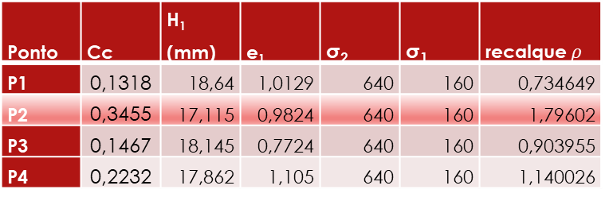

Cálculo do Recalque
Ponto | Cc | H₁ (mm) | e₁ | σ₂ | σ₁ | recalque $ρ$
P1 | 0,1318 | 18,64 | 1,0129 | 640 | 160 | 0,734649
P2 | 0,3455 | 17,115 | 0,9824 | 640 | 160 | 1,79602
P3 | 0,1467 | 18,145 | 0,7724 | 640 | 160 | 0,903955
P4 | 0,2232 | 17,862 | 1,105 | 640 | 160 | 1,140026
Pinto (2006) informa que o recalque pode ser calculado utilizando-se a equação:
$$ρ=\frac{C_{c}∗H_{1}}{\left(1+e_{1}\right)}∗log\left(\frac{σ_{2}}{σ_{1}}\right)$$
Sendo que C_{c} é o coeficiente de compressão, H₁ a altura dos sólidos, e₁ o índice de vazios, e as tensões σ₁ e σ₂ nesse momento, considerando que isto só pode ser calculado quando o solo se encontra numa situação correspondente à reta virgem.
Assim sendo, foi possível calcular o recalque, de acordo com os valores apresentados na Tabela 17, para um momento específico, considerando as tensões de carregamento da ordem de 160 kPa a 640 kPa, no ramo virgem da curva de adensamento.
Observou-se que o maior de recalque é para o Ponto P2 que mostrou um significativo deslocamento na curva de vazios quando a amostra foi saturada a 40kPa.

Slide 36
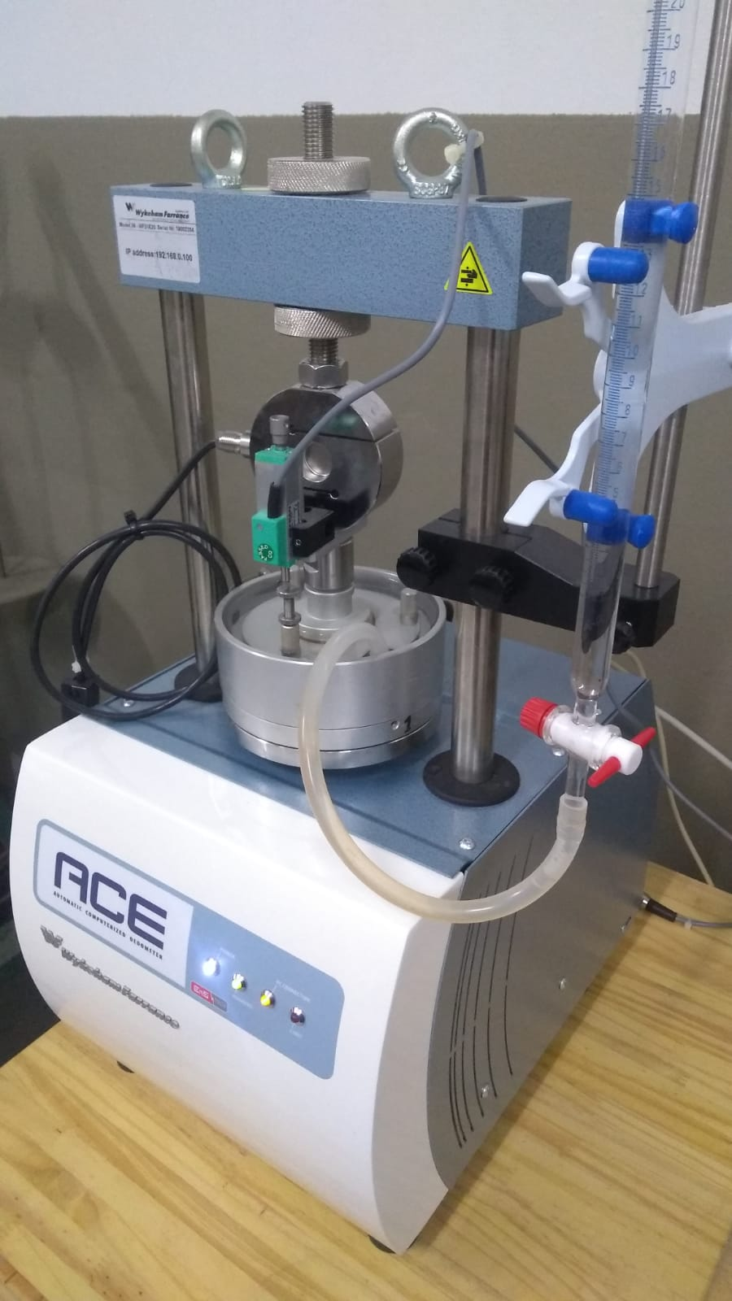
Resultados de Permeabilidade
Os ensaios de permeabilidade foram realizados a carga constante de 5 kPa.
O ensaio foi realizado na mesma prensa que se faz o adensamento, em momento distinto. Durante o ensaio de permeabilidade, o corpo de prova fica submerso por um tempo pra saturar. Após um tempo, que foi de mais ou menos duas horas, considera se o corpo de prova saturado. Logo após os ajustes de equipamentos, a carga inicial é de 2 kPa; após 5min decorridos, a carga é constante e igual a 5 kPa. Há uma bureta ligada ao recipiente onde está o corpo de prova e que permite as leituras de nível de água. Assim iniciou-se o ensaio, observando-se que a água que desce pela bureta passa pelo corpo de prova no sentido de baixo pra cima. E a partir daí são realizadas as leituras na bureta, a cada dez segundos, conforme a água desce e passa pelo corpo de prova. As planilhas de cálculo e os gráficos são apresentados no capítulo Anexos. A Figura mostrar a bureta cheia e que o corpo de prova estava submerso.
Ponto | Coeficiente de permeabilidade (m/s)
P1 | 6,84.10⁻⁴
P2 | 1,42.10⁻³
P3 | 2,74.10⁻⁴
P4 | 1,74.10⁻³

Slide 37
Discussão e Conclusões
Quanto a geologia local: no ponto P3 foi observado que a rocha apresenta composição granítica (quartzo, biotita, plagioclásio e feldspato) e textura inequigranular fanerítica de granulação fina a média.
O tipo de solo foi considerado nitossolo vermelho, localmente poderá ser considerado que há variações no perfil.
O índice de plasticidade IP dos materiais encontrados também refletiu a composição granulométrica encontrada. Os pontos P1, P2 e P4 com argila arenosa indicou um IP nos valores de 29, 25 e 23, respectivamente (altamente plásticos).

Slide 38
Discussão
Quanto a resistência ao cisalhamento, os valores estão próximos, com exceção do ponto P3 (coesão); no entanto, é cabível uma discussão detalhada dos resultados de coesão e ângulo de atrito no que tange a amostragem, realização do ensaio pois estruturas reliquiares da rocha podem afetar os resultados, bem como ser significativo para interpretação de deslizamentos e outros eventos.
Ponto | Horizonte | Classificação granulométrica | Coesão (kPa) | Ângulo de atrito (º)
P1 | A | Argila arenosa | 2,4 | 26,94
P2 | B | Argila arenosa | 3,2 | 25,65
P3 | C | Areia siltosa | 12 | 20,81
P4 | A | Argila arenosa | 4,1 | 24,59

Slide 39
Discussão: adensamento.
Sobre a colapsibilidade dos solos, pôde-se entender que as amostras dos pontos P1 e P2 quando foram inundadas a 40 kPa, sofreram uma compressão significativa, como se pode observar nos gráficos de deformação vertical ao longo do tempo.
O coeficiente de compressão do ponto P3 apresentou valor superior aos demais pontos. É de esperar que o ponto P3 tenha esse comportamento devido à sua composição e posição no perfil pedológico, sendo um nível de alteração (ou nível C pedológico).
No entanto, o coeficiente de descompressão no ponto P1, onde observou-se recalque, é o menor de todos. O que indicou uma má recuperação do terreno, reforçando o conceito de solo colapsível nesse terreno da área, correspondente ao ponto P1. É mesmo possível observar no topo do morro, nas construções mais antigas, fissuras verticais e horizontais acompanhado a estrutura da edificação.
Faz lembrar a situação do Campo de Aviação, área do ponto P4, onde também existem muitas fissuras nos imóveis.
Os coeficientes de adensamento mostram uma taxa de variação muito próxima àquela das referências, por exemplo, pode-se comparar com os valores para terra vermelha citados por Das (2018); no entanto, observou-se que há um aumento nos valores do coeficiente de adensamento antes do colapso nos pontos P1 e P2, o que deve indicar a colapsibilidade do terreno.

Slide 40
Discussão: permeabilidade.
Podemos entender que os resultados obtidos em ordem de 10⁻⁴ a 10⁻³ refletem as amostras classificadas como argila arenosas e que contém considerável fração de areias e por isso, os resultados são compatíveis. A amostra do ponto P3, areia siltosa, pode ser considerada uma areia média, conferindo com o valor típico indicado por Pinto (2006).
Ponto | Coeficiente de permeabilidade | Índice de vazios (inicial)
P1 | 6,84.10⁻⁴ | 1,15873
P2 | 1,42.10⁻³ | 1,31673
P3 | 2,74.10⁻⁴ | 0,95361
P4 | 1,74.10⁻³ | 1,35704

Slide 41
Conclusão
Nesse sentido, a área urbana de Alegre (ES) está de fato inserida no contexto de patamares escalonados regionalmente e mares de morros localmente. Isso traduz a formação de solos mais profundos e laterizados, de modo geral.
Os nitossolos têm características marcantes como cerosidade e presença de concreções ferruginosas, o horizonte B é nítico. O perfil apresenta policromia.
Não foi possível relacionar diretamente os tipos de solos com os tipos litológicos. A ação do intemperismo associada às variáveis clima (temperatura, regime pluviométrico), declividade, morfologia das vertentes é um processo que transforma significativamente os materiais (rochas e solos), não permitindo estabelecer um padrão para essa relação até o momento.
No contexto geológico, este trabalho sugere um levantamento de campo detalhado dos litotipos da malha urbana para dar continuidade a um estudo detalhado. No ponto P3 , foi determinado um metamonzogranito (granitóide).

Slide 42
Conclusões
No talude lateral ao ponto P3 uma série de movimentos de massa e um processo de ravina instalado, indica um processo de caulinitização avançado. Exatamente no ponto de coleta da amostra indeformada do ponto P3, observou-se uma variação de matizes que podem estar associadas ao desenvolvimento pedológico de níveis diferenciados, provocados pela composição da rocha (granítica). Assim sendo, é necessário considerar além dos processos climáticos, o tipo de substrato rochoso que está sofrendo alteração para chegar a uma interpretação clara sobre a origem do perfil de solos.
Os resultados obtidos em laboratório permitiram uma caracterização geotécnica completa dos horizontes A, B e C. Sendo que os horizontes A e B foram caracterizados como argila arenosa e o horizonte C como areia siltosa.
Os pontos P1 e P2 mostraram evidências que apresentam um significativo grau de colapsibilidade, principalmente observando-se os colapsos nas curvas de adensamento e os resultados de recalque (especialmente o ponto P2).
A escrita de um artigo científico que trata de discutir os parâmetros físicos do nitossolo vermelho é apresentado.

Slide 43
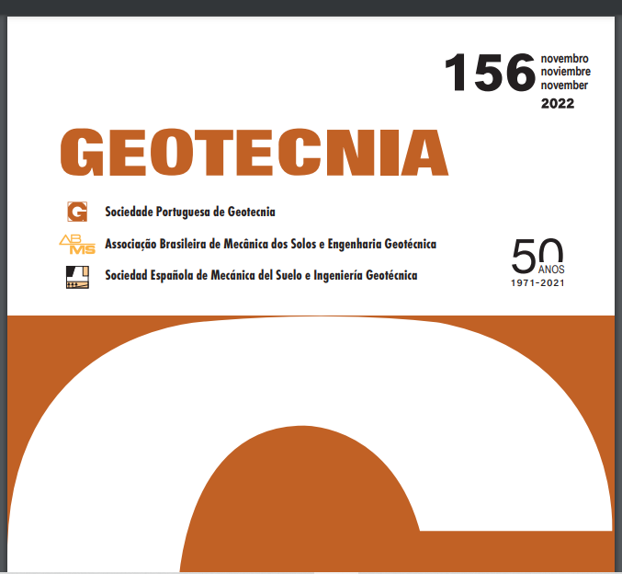
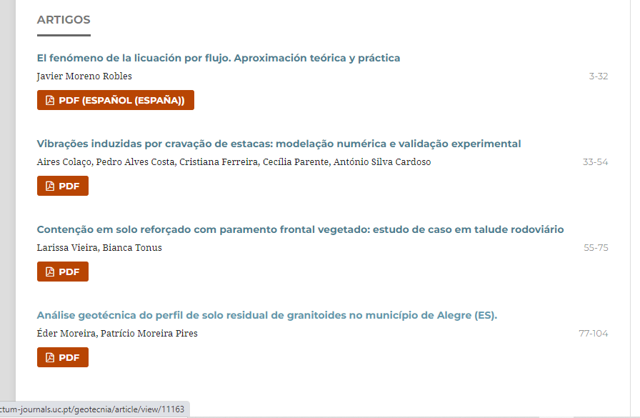
Referências Bibliográficas

